Slide 1

组会汇报
材料科学与光电技术学院 李增圣

Slide 2
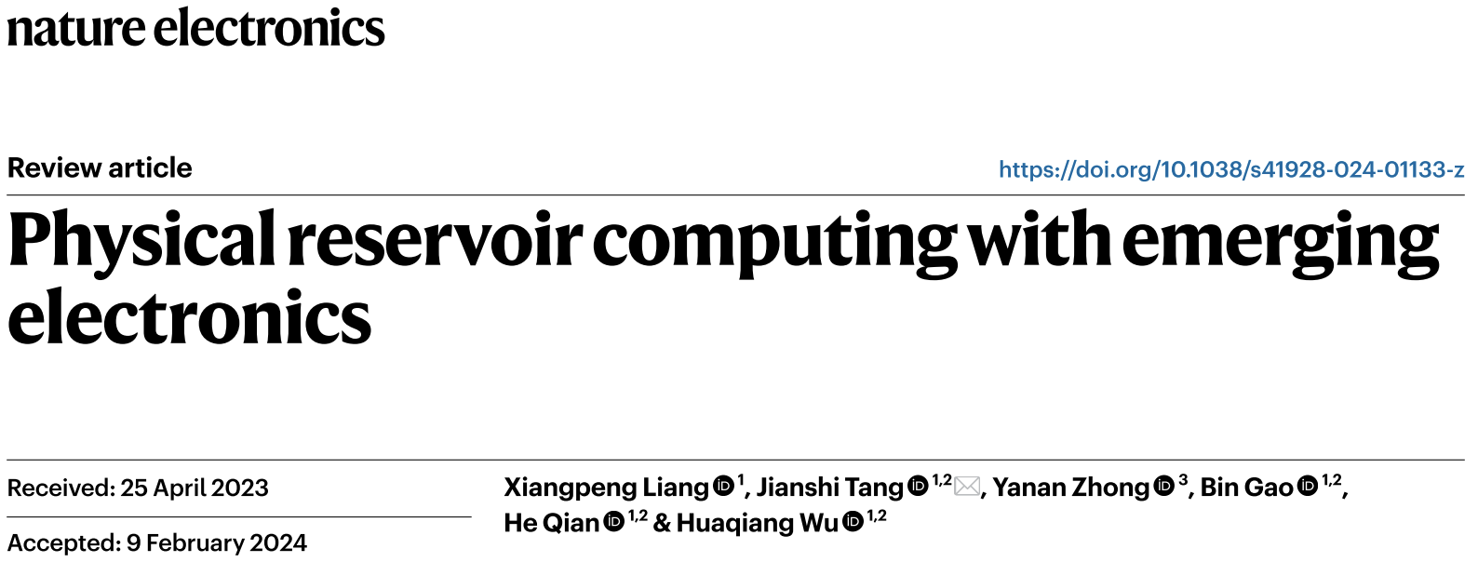
物理储池计算与新兴电子技术 清华大学唐建石
PRC：通过在RC框架下利用物理动力学作为计算资源，实现资源高效的信息处理。
本文提出了物理电子储池计算eRC架构的分类法，分析了物理节点，输入和输出层的设计，探讨了eRC发展的优化策略以及性能基准，以及不同eRC实现方法。

Slide 3
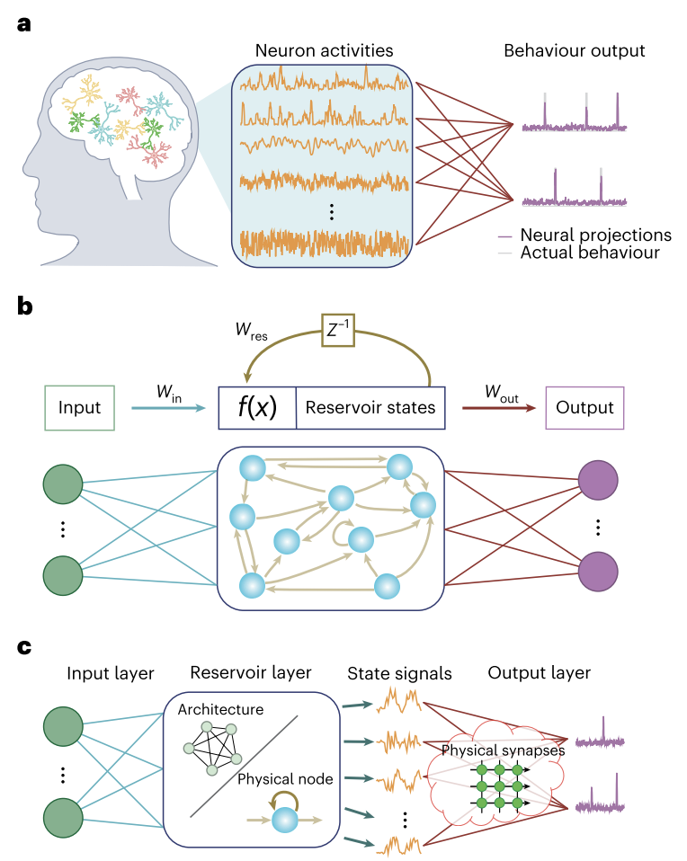

生物、数字和物理储池
a 脑中记录到的神经活动可以通过线性读取解码为行为：将电极阵列植入小鼠大脑中，以追踪其觅食任务电生理活动。通过计算额叶皮层的多通道神经信号的加权和，可以推算出影响小鼠行为的决策变量。
b RC的组成：输入层W_in，池层W_res和输出层W_out。每个时间步n，基于软件的池层遵循以下过程：
其中u(n)、s(n)和y(n)分别表示第n步的输入向量、状态向量和输出向量，a和b分别表示输入和反馈的缩放因子，f表示一个非线性函数。
c PRC ：池层通过相互连接的物理节点来实现，输出层通过物理突触来实现，物理突触能够执行向量-矩阵乘法。物理突触能模仿RC的计算功能，并直接在物理层面进行信息处理，从而提升计算效率。

Slide 4
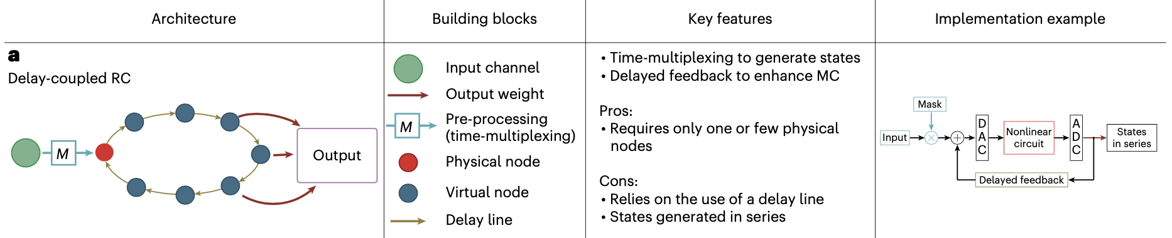
电子储池计算eRC架构
延迟耦合RC：使用时间复用操作振荡输入信号，并输入非线性物理节点，生成复杂的动态行为。通过反馈线路将延迟的物理节点输出与掩码输入信号结合，从而保存历史信息，形成递归神经网络（RNN）

Slide 5
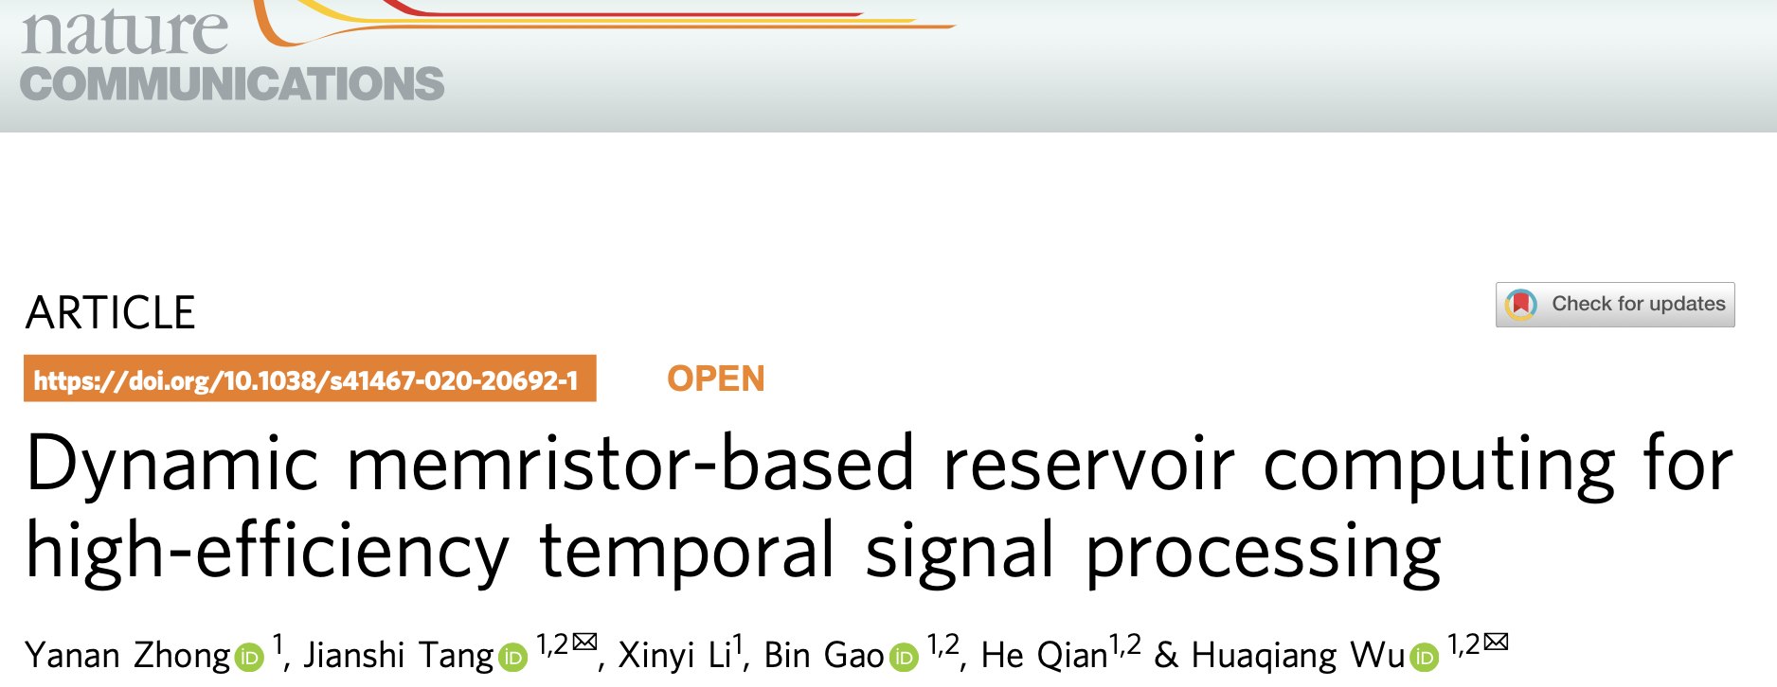
基于动态忆阻器的储池计算用于高效时序信号处理
提出了一种通过可控掩模过程生成丰富储池状态的动态忆阻器水库计算系统。调节掩模长度和输入信号的范围，控制储池状态的丰富性、反馈强度和输入缩放等参数，并在语音数字识别，Henon映射的时序预测进行了实验。

Slide 6
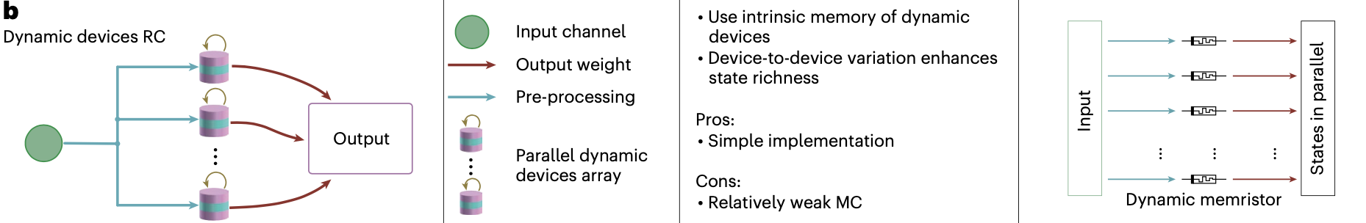
电子储池计算eRC架构
动态器件RC：物理节点是一个单一的动态器件，整个池层由多个动态器件（忆阻器、旋磁振荡器、铁电设备等）组成，并行接收输入信号。每个器件通过其内在的记忆特性和非线性，将输入信号编码为内部状态，生成池层状态向量。

Slide 7
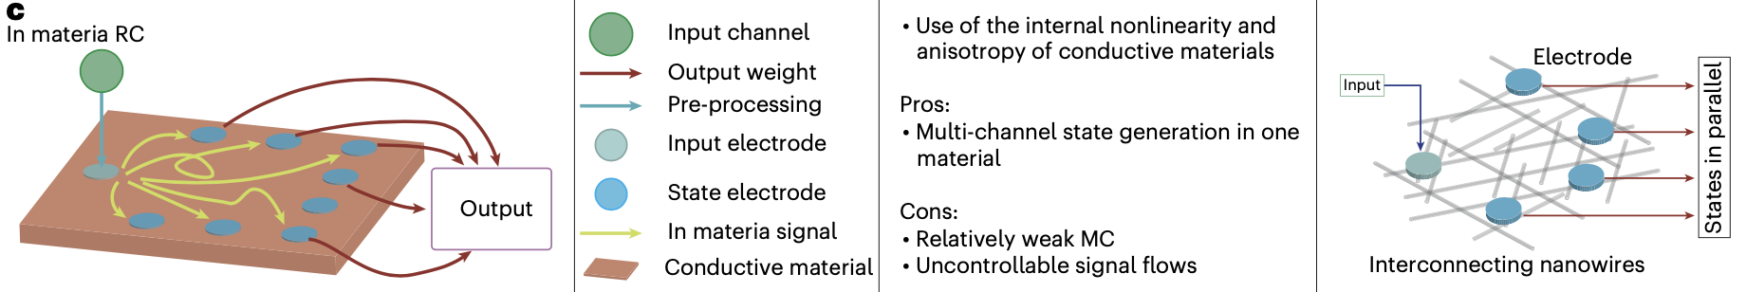
电子储池计算eRC架构
材料内RC：利用具有复杂内部动态的异向性材料，直接通过信号注入产生不同的响应。材料本身作为物理节点，决定了池层的动态行为。

Slide 8
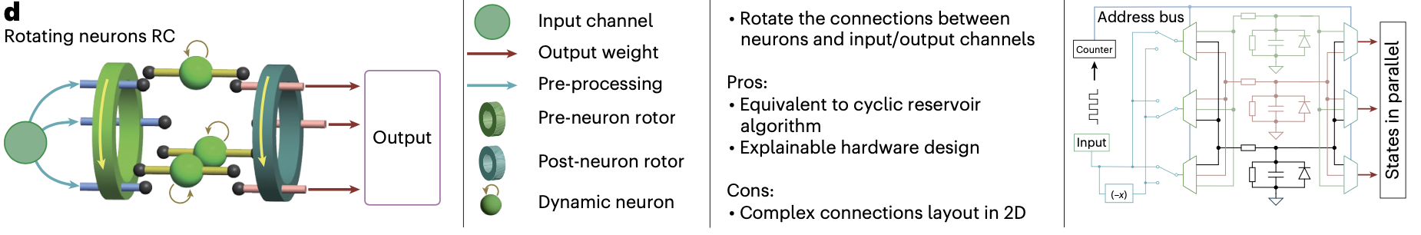
电子储池计算eRC架构
旋转神经元RC：通过周期性地旋转输入输出连接，将一阶动态节点阵列转化为环形池层。旋转神经元RC通过增加物理节点数量，显著提高记忆容量（MC）。

Slide 9
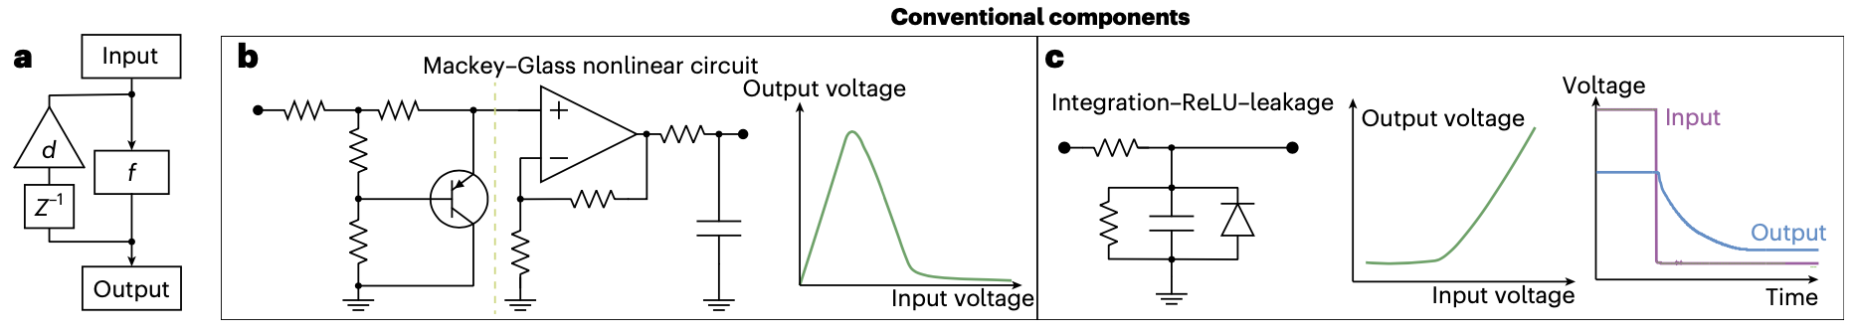
物理节点设计
a. 物理节点的一般模型：物理节点的两个基本特性是非线性和动态特性。f和d分别表示非线性函数和衰减因子，Z^{-1}表示离散时间步长上的延迟操作
b. Mackey-Glass非线性电路：具有型非线性变换和阻容网络提供的动力学特性。
c. 积分-ReLU-泄漏电路：二极管提供类似于ReLU功能的非线性，电阻电容电路提供集成和动态特性。

Slide 10
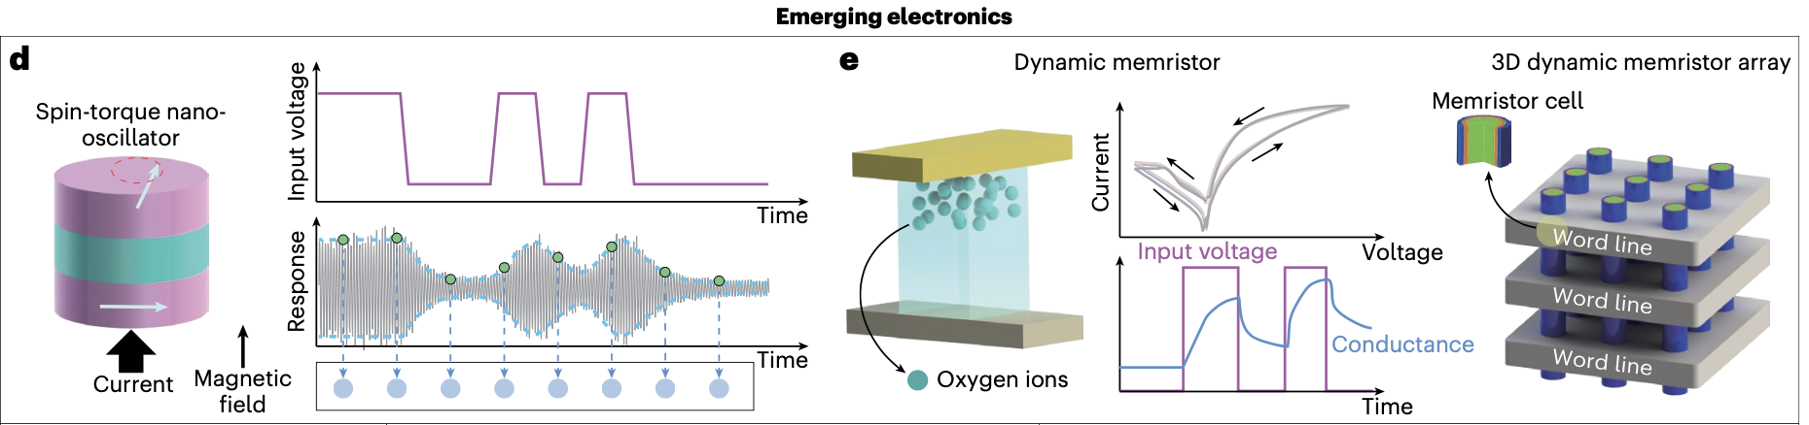
物理节点设计
d. 自旋–扭矩纳米振荡器：磁隧道结在电流输入和外部磁场作用下，输出振荡信号，用于生成状态。
e. 动态或易失性忆阻器：忆阻器的电导可以通过外部刺激动态调节，并在没有刺激的情况下逐渐恢复到初始值，从而提供短期记忆和非线性。3D忆阻器阵列可以作为物理节点提供高密度的忆阻器，用于生成节点状态，输入信号可以通过相应的字线注入。

Slide 11
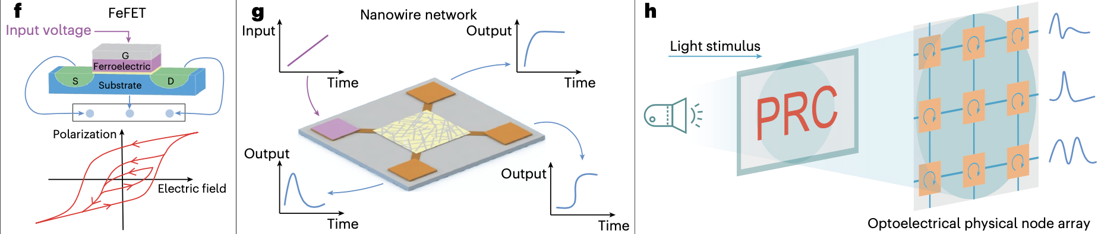
物理节点设计
f. 铁电场效应晶体管（FeFET）：铁电场效应晶体管的栅极（G）接收输入信号，源极（S）、漏极（D）和衬底（硅）产生不同的输出，在单个设备中产生三个状态通道。
g. 纳米线网络作为物理节点：纳米线网络可以在输出电极上产生不同的非线性和动态行为，以响应输入电极的共同输入信号。
h. 光电物理节点：光电物理节点天生兼容传感器计算，在这种计算中，来自环境的光学刺激可以直接呈现给节点阵列，从而生成储池状态。

Slide 12
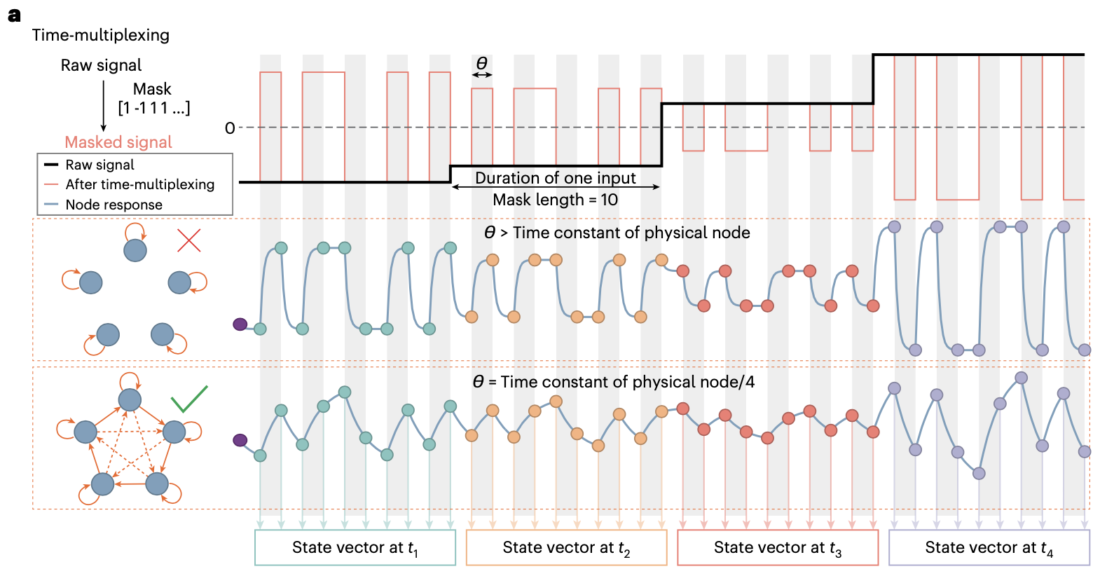
预处理技术
上图 时间复用可以增加状态的丰富性。掩码长度为10，每个离散数据的持续时间被均匀地划分为十个单位，每个单位的数值随机乘以-1或1。生成的掩码向量在每个数据点的持续时间θ内保持不变。复用后的信号通过物理节点生成虚拟节点，并通过采样生成状态向量。
中图 每个时间复用单位的持续时间（θ）和掩码长度需要小心选择。当θ大于耦合物理节点的时间常数τ时，因为节点在下一个输入到来之前迅速饱和，无法生成有效的节点状态。
下图 θ和掩码长度合适时，不同时间步（t1、t2等）按序收集为状态向量。

Slide 13
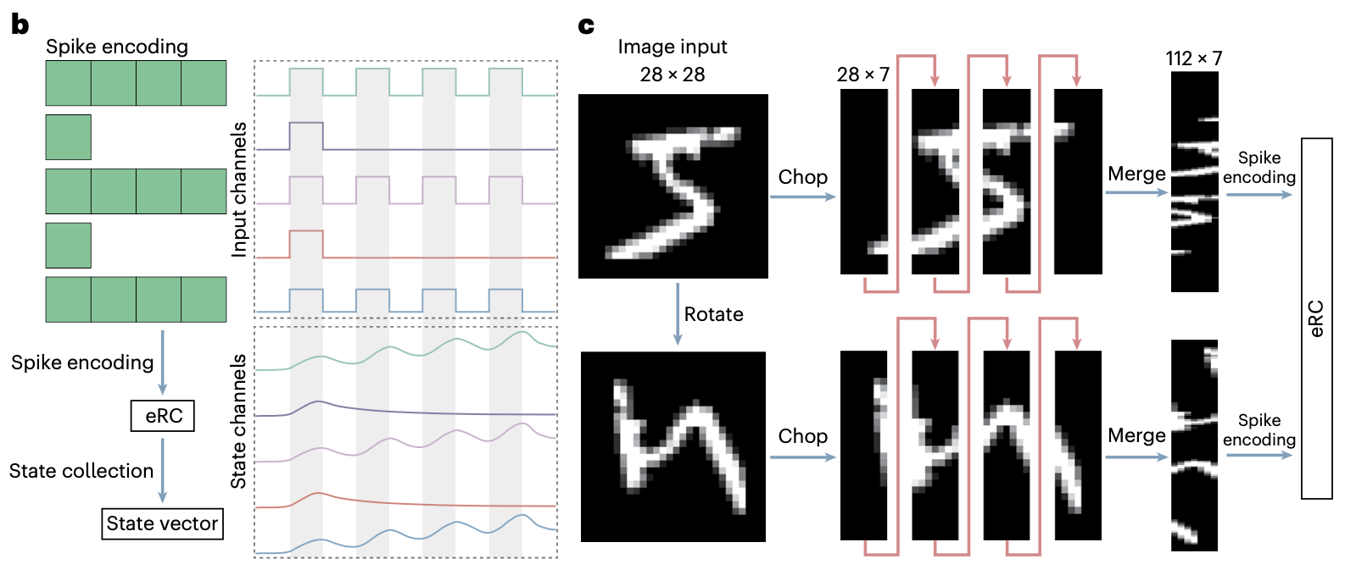
预处理技术
b图 基于易失性忆阻器的动态器件RC，将二维字符'E直接转换为多通道脉冲序列，作为输入传递给储池层。
c图 脉冲编码之前通过裁剪、合并和旋转图像，可以增加并行脉冲序列的数量，并缩短每个序列的长度，以避免记忆容量不足

Slide 14
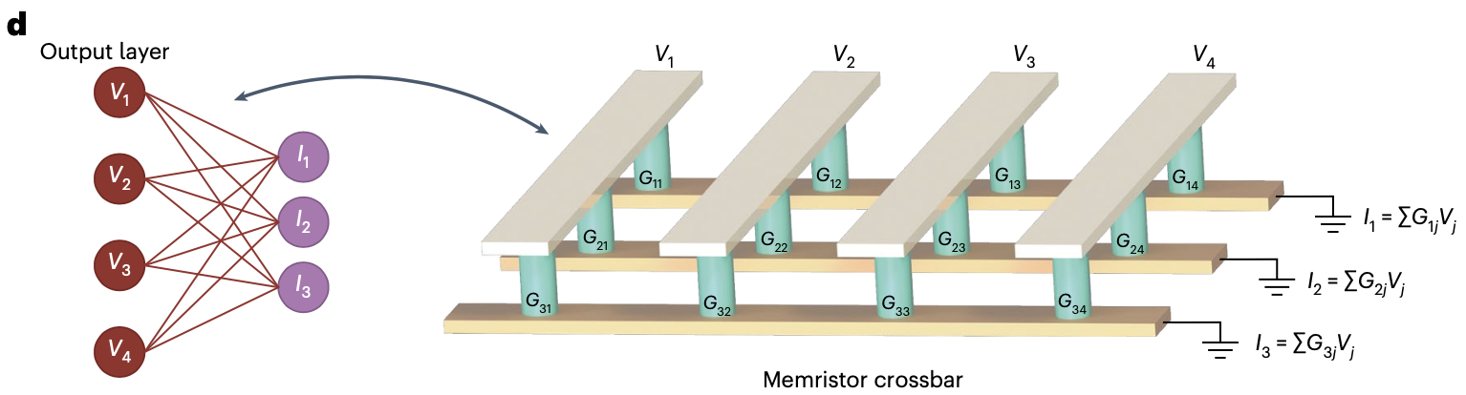
输出层
RC输出层通过将状态向量与输出权重相乘，执行向量-矩阵乘法操作。与池层不同，输出层使用的忆阻器必须是非易失性的，以存储训练过的输出权重。电压信号通过每个忆阻器产生电流，然后在输出端进行积分，得到状态向量的加权和。

Slide 15
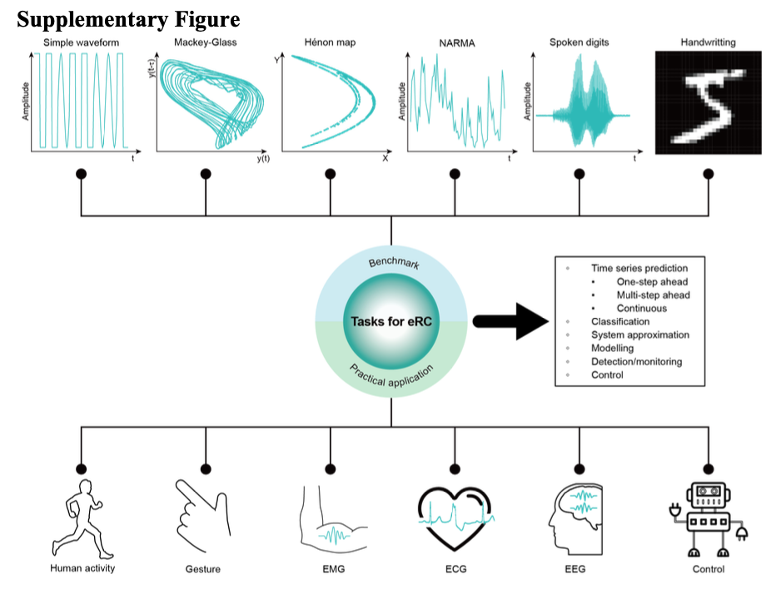
基准任务
eRC已被用于预测或近似多个经典混沌信号和时间序列：Mackey-Glass混沌系统、Hénon Map时间序列和Santa Fe激光强度，非线性自回归移动平均（NARMA）系统。
在实际场景中，eRC的性能也在许多机器学习任务中得到了评估：波形分类/生成、手写数字识别、语音数字识别、生物信号处理、软执行器、可穿戴设备、手势分类和计算机视觉。

Slide 16
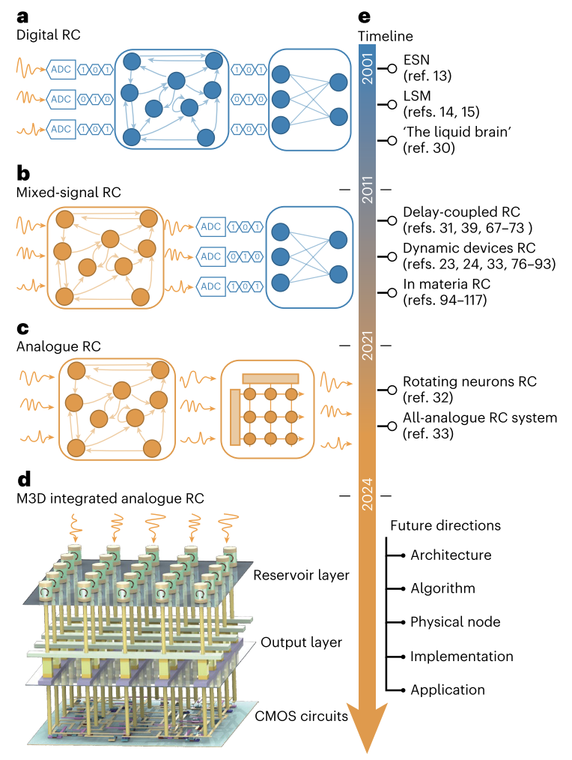
RC 实现的演变
数字化RC：RC最初作为一种机器学习算法被提出（如回声状态网络和液体状态机），与环境的交互通过模数转换器（ADC）和数模转换器（DAC）进行连接。
混合信号RC：RC的储池层通过物理系统来近似，输出层仍然是数字实现。（如延迟耦合RC，动态器件RC和材料内RC）
模拟RC：从系统的角度实现端到端解决方案，通过集成基于忆阻器阵列的输出层形成了全模拟RC系统。
单体三维集成模拟RC：未来的RC可能会采用单体三维（M3D）集成技术，池层基于新兴器件位于系统顶部，与环境进行交互。忆阻器阵列输出层位于中间，作为向量矩阵乘法（VMM）加速器。底层由硅CMOS电路组成，提供整体系统的控制单元。

Slide 17
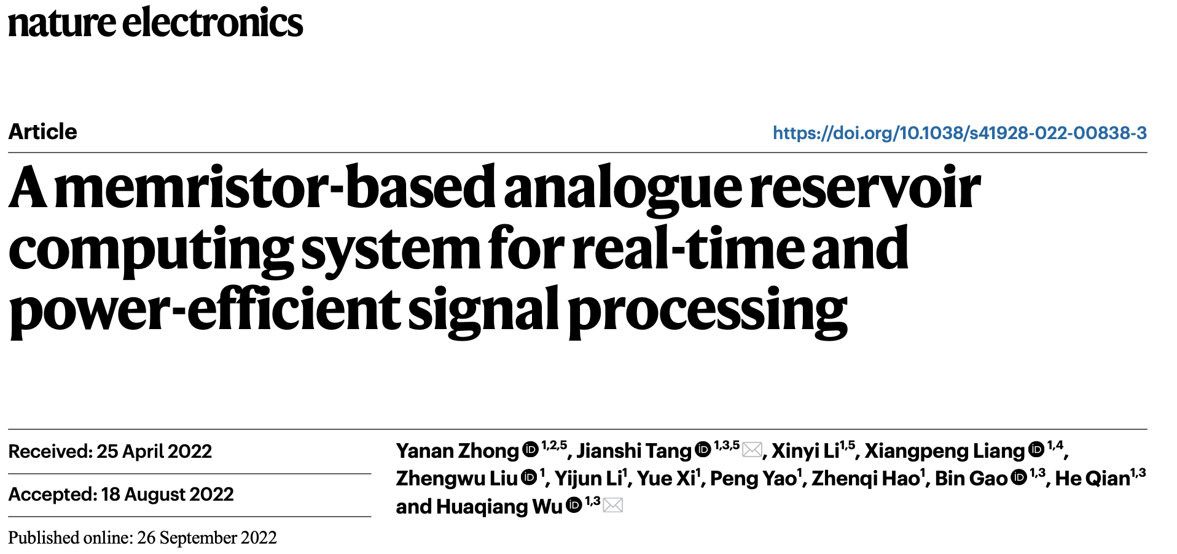
用于实时和高效功率信号处理的基于忆阻器的模拟储池计算系统
本文提出了一个完全模拟的储池计算系统，使用动态忆阻器作为储池层，非易失性忆阻器作为读出层。该系统能够以比数字系统低三个数量级的功耗处理时空信号，并在时序心律失常检测和时空动态手势识别任务中达到较高准确率。

Slide 18
— THANKS —

